Slide 1


La ruche connectée
Anthony
Terminal STI2D 2
Kamil
Corentin
Option : SIN
2019

Slide 2



En quoi consiste notre projet ?
Notre projet consiste en la surveillance d’une ruche à distance, pour faciliter le travail d’un apiculteur.
Les paramètres à surveiller sont les suivants :
Le poids
Sa position géographique
Sa température et son hygrométrie intérieure
La température extérieure

Slide 3

En quoi consiste notre projet ?
Toutes ces informations doivent être envoyée et traitée par un microcontrôleur puis envoyées par SMS à l’apiculteur.

Slide 4
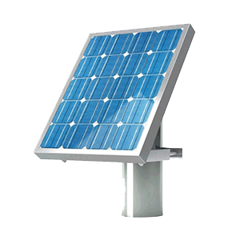





Tache commue
Alimentation Solaire
Niveau de batterie
Elève 1
Elève 2
Elève 3
Poids
Température
Localisation
Communication

Slide 5
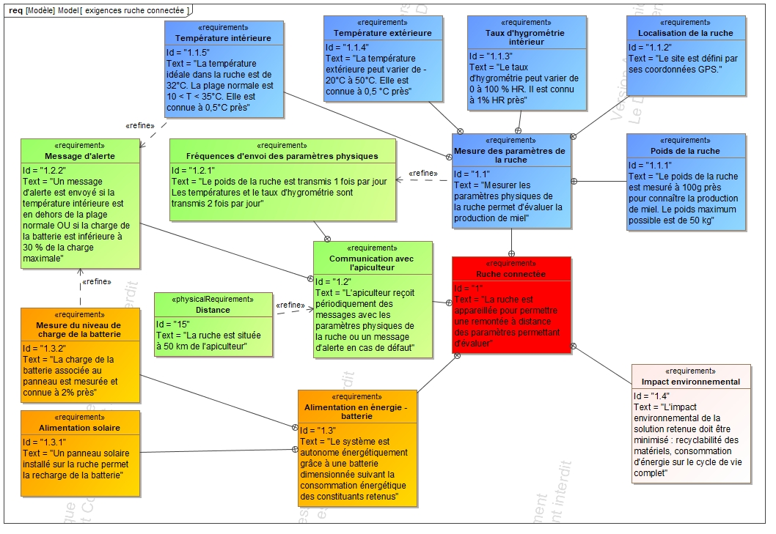
Diagramme des exigences

Slide 6
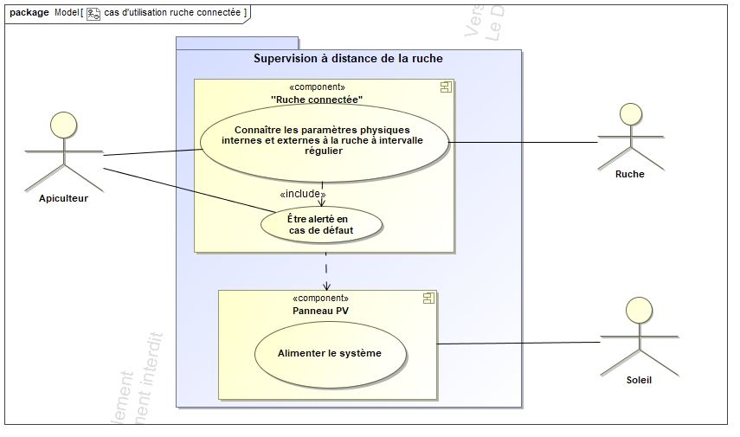
Diagramme cas d’utilisation

Slide 7
Élève 3 : Communiquer les valeurs par SMS périodiquement et alerter par SMS en cas de défaut température ou défaut batterie

Slide 8
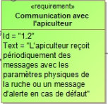

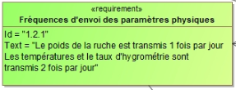
Tâche 1
Choisir une carte d’interface de communication GSM permettant de transmettre à l’apiculteur l’ensemble des informations de poids, de température, d’hygrométrie et de géolocalisation de la ruche par SMS à intervalles prédéfinis.

Slide 9
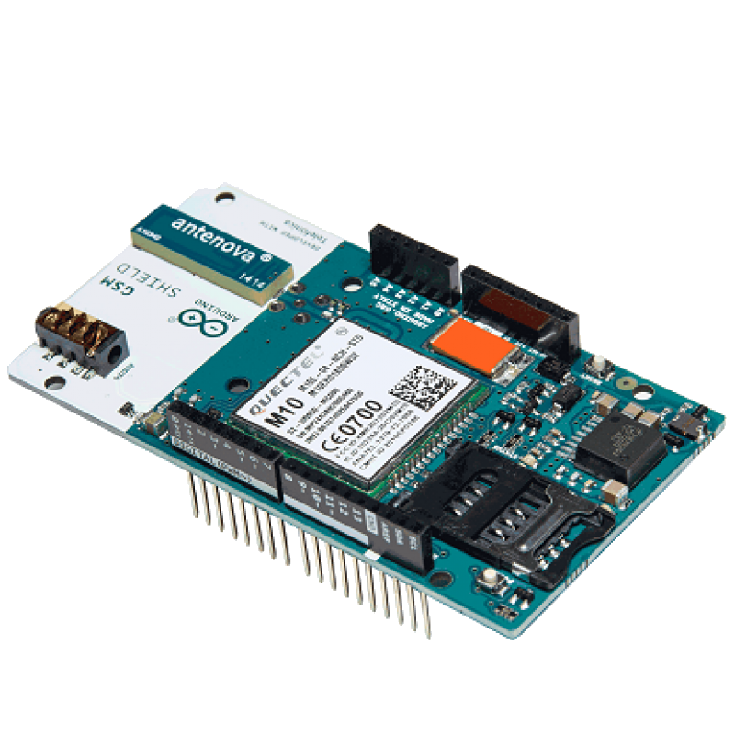
ARDUINO GSM MODULE 2 (ANTENNE INTÉGRÉE)
Alimentation entre 700 et 1000 mA
Par défaut : broches numériques 6 et 7

Slide 10


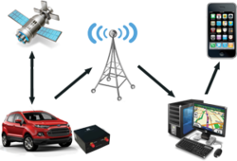
Qu'est ce que le GSM et GPRS?
Global System for Mobile Communications

Slide 11
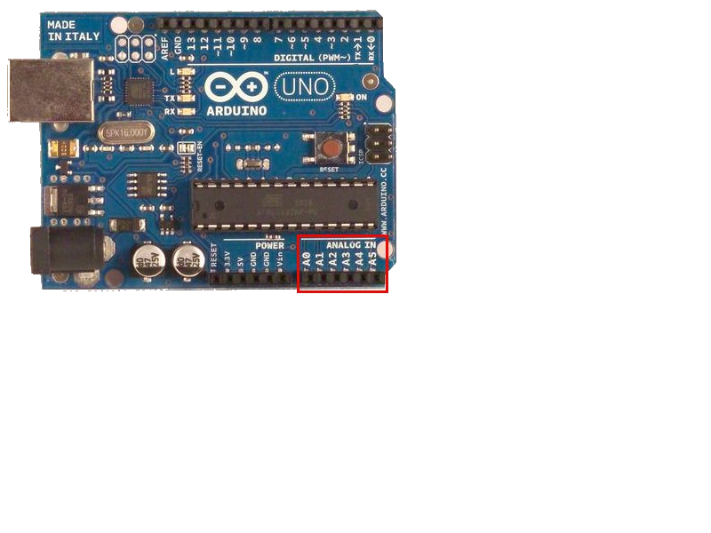
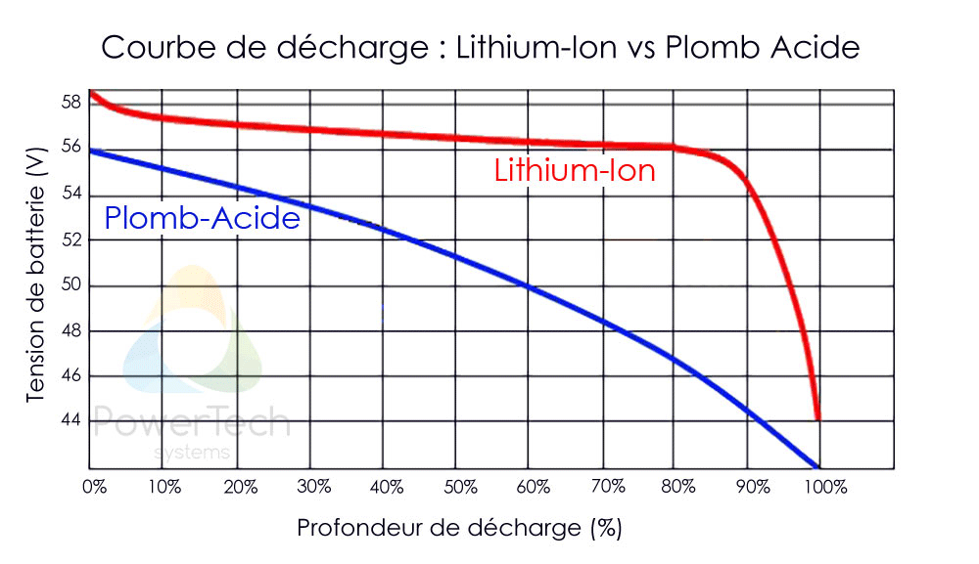
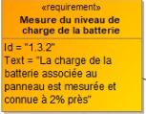
Tâche 2
Choisir ou concevoir un capteur permettant de mesurer le niveau de charge de la batterie.

Slide 12
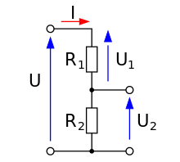
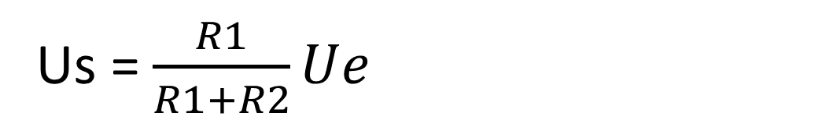
Le pont diviseur de tension
Us = $\frac{R1}{R1+R2}Ue$

Slide 13
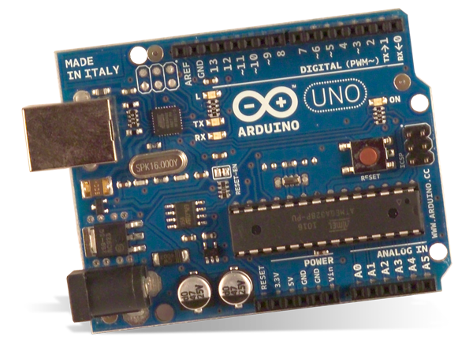

Tâche 3
Choisir parmi plusieurs modèles proposés, une carte de prototypage à microcontrôleur (traitement de l’information) disposant de caractéristiques permettant le dialogue avec la carte de communication GSM et l’acquisition du niveau de charge de la batterie.
Arduino Uno

Slide 14
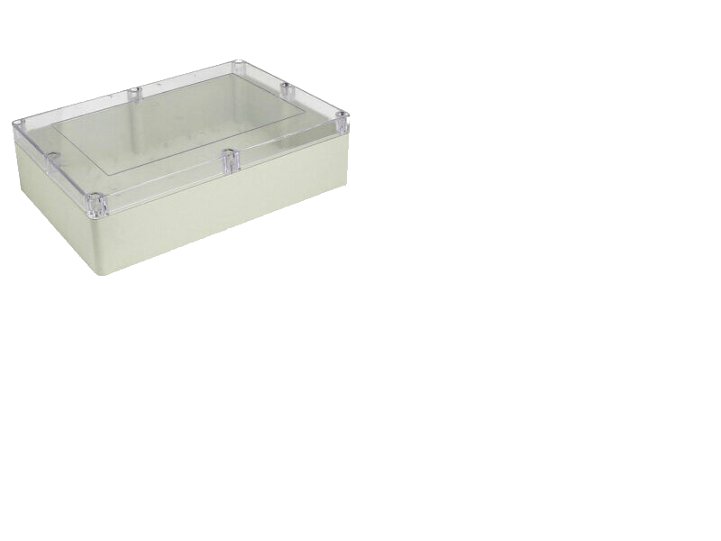
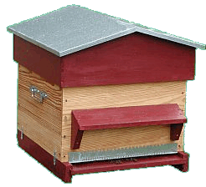
Tâche 4
Définir l’implantation des cartes de communication et traitement en tenant compte des conditions climatiques.

Slide 15
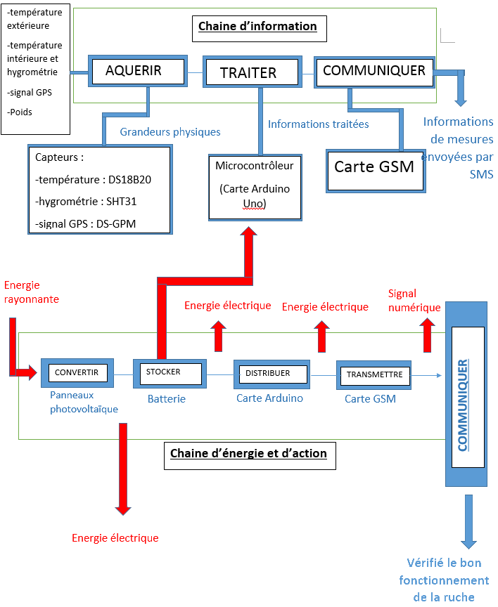
Tâche 5
Élaborer les diagrammes « chaîne d’énergie et chaîne d’informations » relatifs à la transmission des informations de poids, de température, d’hygrométrie et de géolocalisation et niveau batterie par la carte GSM.

Slide 16
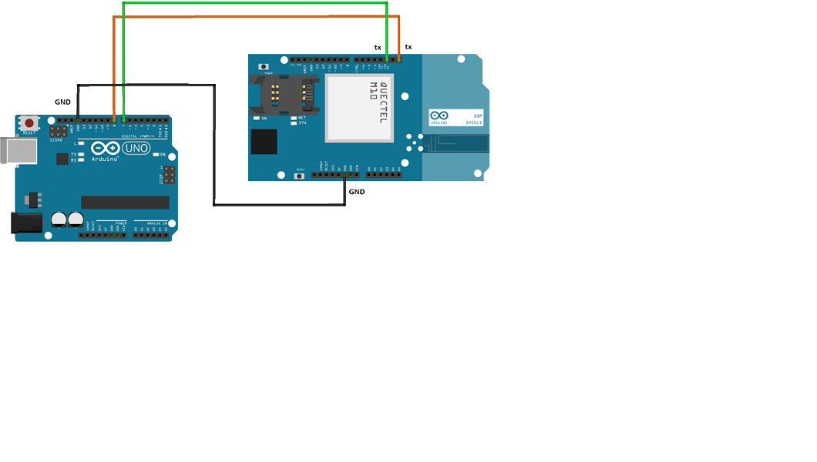
Tâche 6
Concevoir le schéma d’interconnexion entre les différents éléments électriques et électroniques composant le système selon documentation constructeur et en utilisant un logiciel de CAO adapté.

Slide 17
Tâche 7
Elaborer un algorigramme ou un diagramme SYSML de la structure d’un sous-programme de test simple permettant la mise en évidence du bon fonctionnement de la carte de communication.

Slide 18
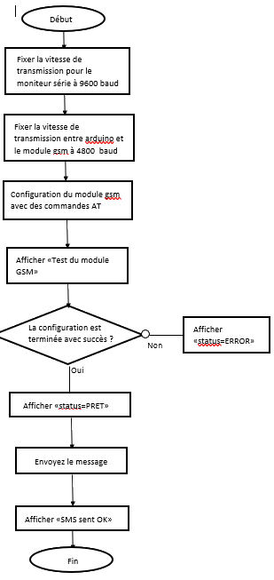
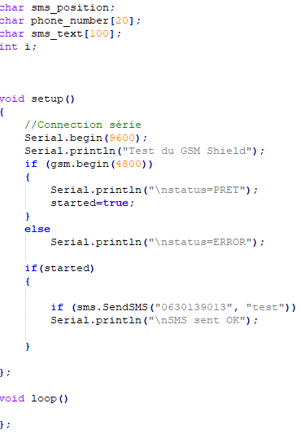

Slide 19
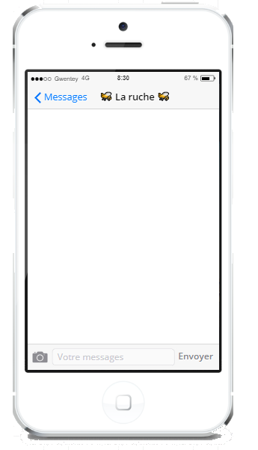


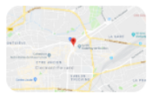

Le système
50 kg
Cellule de force

Slide 20
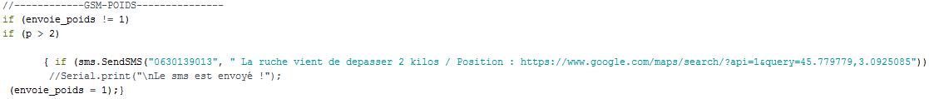

Slide 21



Quelle est la place du développement durable ?

Slide 22




Un impact sur les abeilles ?

Slide 23

Expérience

Slide 24
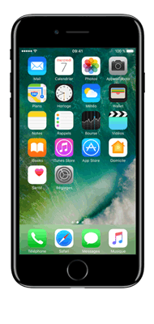
Expérience

Slide 25
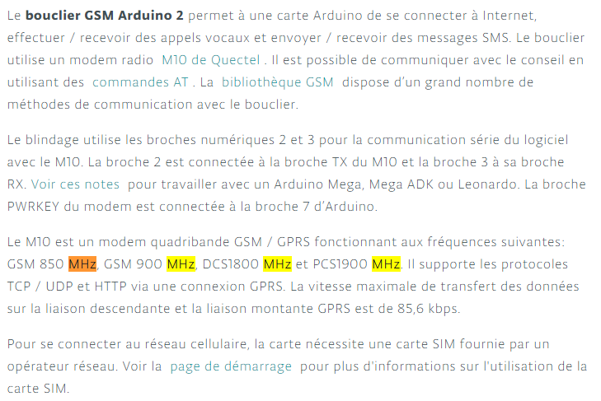

Slide 26
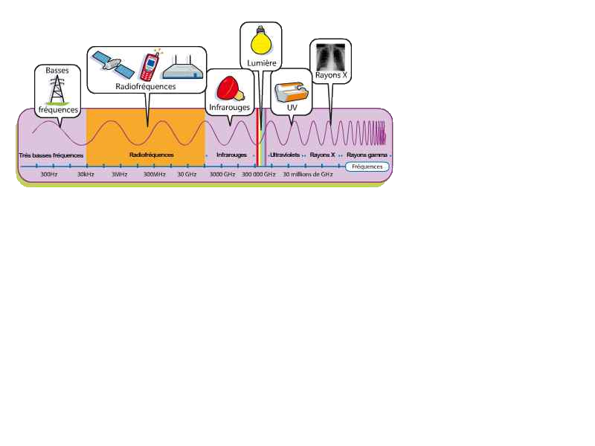

Slide 27
Merci de votre attention
7 février 2019

